Slide 1
PŘIJÍMÁNÍ ROZPTÝLENÝCH RÁDIOVÝCH SIGNÁLŮ
Fyzikální seminář 2017, fjfi čvut Natálie Slivková

Slide 2
CÍL
Průnik pozorovatelné části oblohy a vysílačem GRAVES ozářené části oblohy je nenulový.
vytvoření 3D modelu průniku oblastí
sestavení antény
zachycení signálu vysílaného z radaru GRAVES
(zachycení meteoru na obloze)

Slide 3
RADIOASTRONOMIE
počátek 30. let 20. století, Karl Jansky
rádiové vlny
příjem a vysílání vln
rádiová detektce

Slide 4
PRINCIP RÁDIOVÉ DETEKCE
Obr. č. 1: Princip přijímání signálů(Petr Pudivítr, 2001)

Slide 5
Obr. č. 2: Ionosféra

Slide 6
RADAR GRAVES
Obr. č. 3: Radar Graves

Slide 7
Radar graves
Obr. č. 4: Graves vysílání signálů

Slide 8
Rádiová METORICKÁ detekční stanice (RMDS)
Obr. č. 5: RMDS(Kákona, 2011)

Slide 9
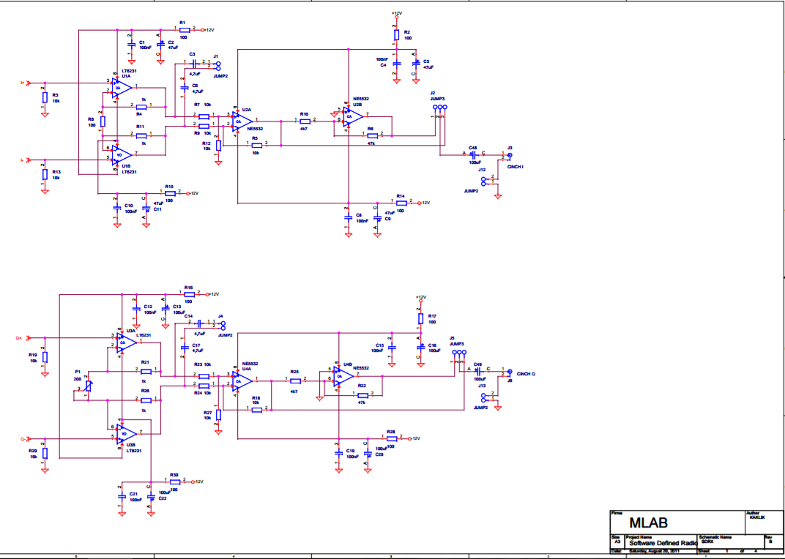

Slide 10
PŘIJÍMAČ
Obr. č. 6: Přijímač

Slide 11
Průnik oblastí
Obr. č. 7: Pozorovatelná oblast

Slide 12
Průnik oblastí
Obr. č. 8: Pozorovatelná oblast a ozařovaná oblast radarem GRAVES

Slide 13
Průnik oblastí
Obr. č. 9: Průnik obou oblastí

Slide 14
ZACHYCENÝ METEOR
Obr. č. 10: Zachycený meteor

Slide 15
ZÁVĚR
Průnik mezi oblastmi je nenulový.
Zachycení rádiových signálů na rádiové detekční stanici.

Slide 16
DISKUZE

Slide 17
Zdroje:
http://wiki.mlab.cz/doku.php?id=cs:sdrx
http://www.mlab.cz/Designs/HAM%20Constructions/SDRX01B/DOC/SDRX01B.cs.pdf
https://cs.wikipedia.org/wiki/Radioastronomie
https://cs.wikipedia.org/wiki/R%C3%A1diov%C3%A9_vlny
https://en.wikipedia.org/wiki/Graves_(system)
http://slideplayer.com/slide/10200568/
Kleczek, Vesmír kolem nás, 1986
Kleczek, Velká encyklopie vesmíru, 2002

Slide 18
Děkuji za pozornost
FJFI, ČVUT
2017

